Slide 1
El Salvador Departamento de Mantenimiento
SUMINISTRO E INSTALACIÓN DE GRIFO DE PUSH Y CAMBIO DE SIFÓN EN LAVAMANOS DE BAÑO DE TRANSPORTISTAS.
CD APOPA
20/07/2021

Slide 2
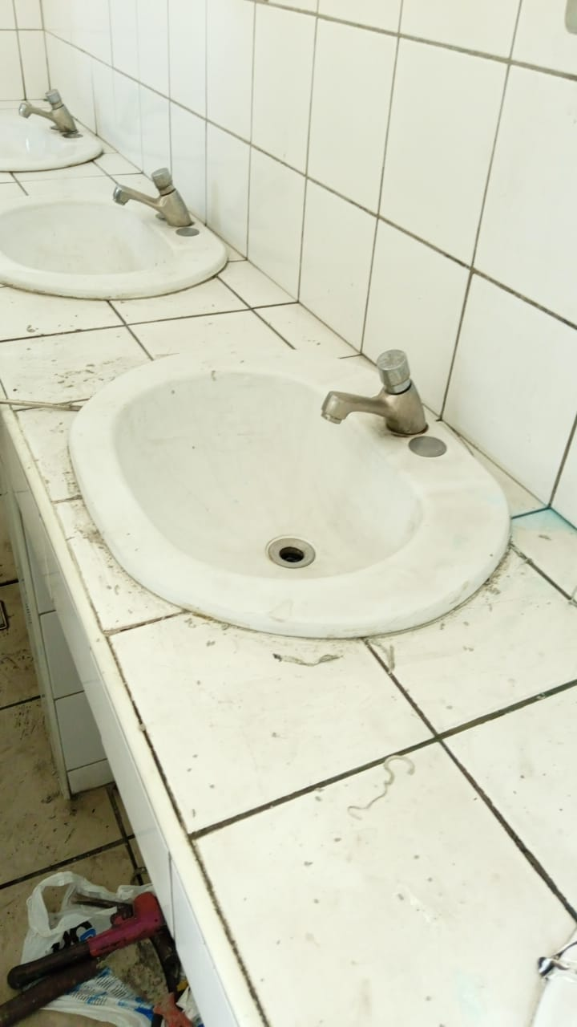
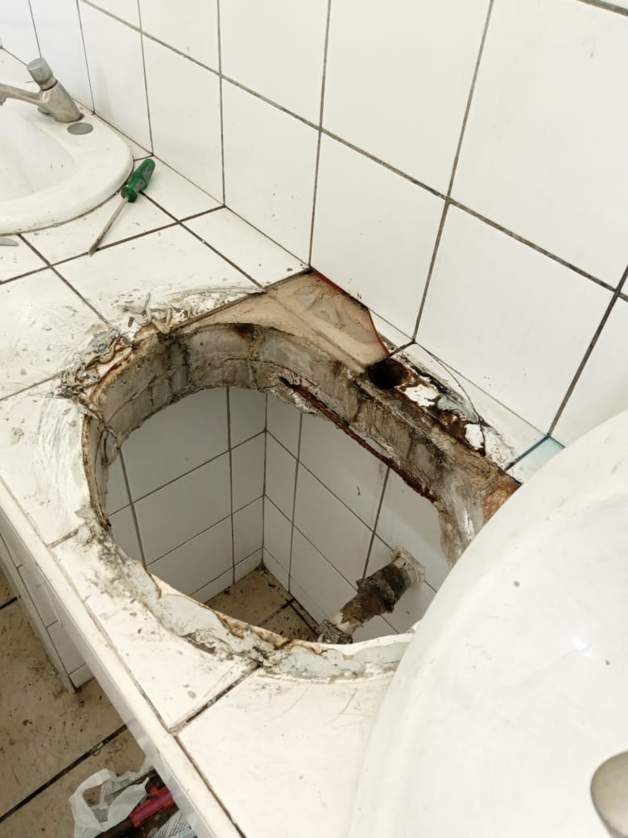
DESMONTAJE DE LAVAMANOS
ANTES
DESPUES

Slide 3
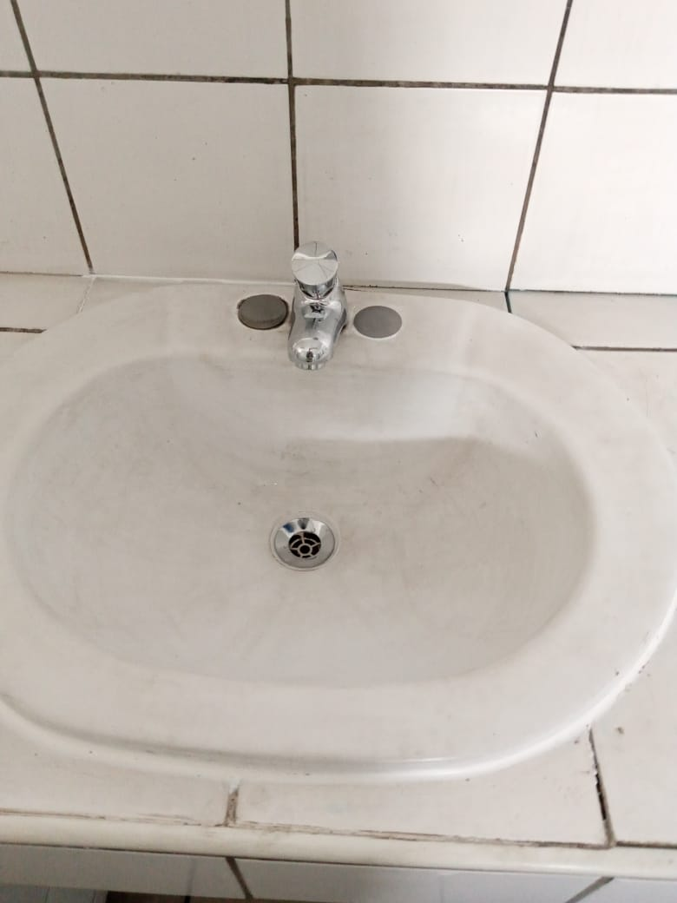
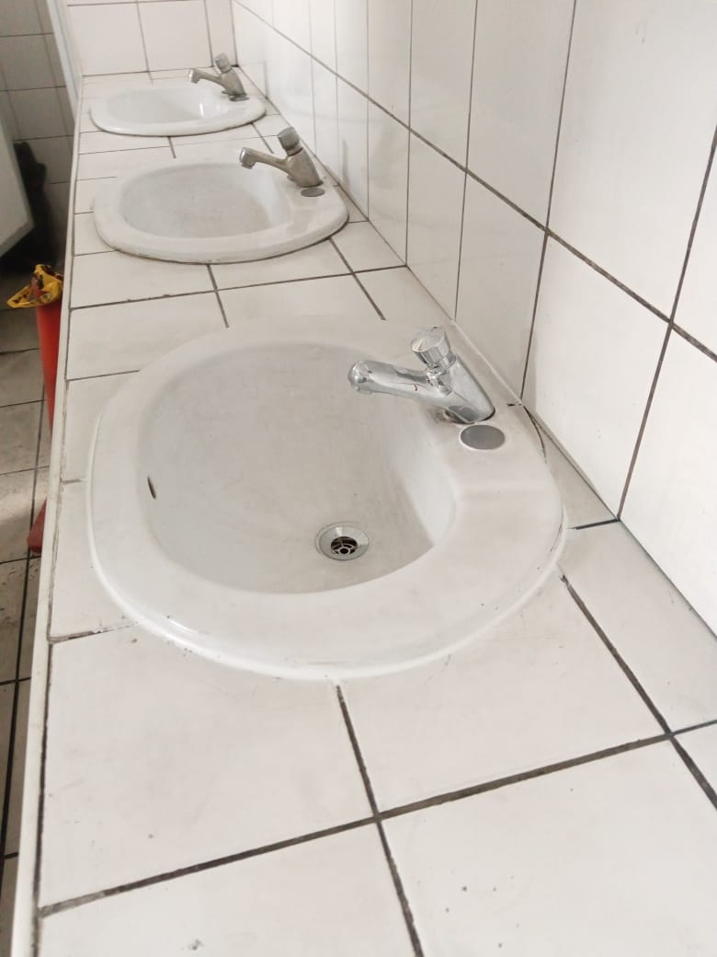
MONTAJE DE LAVAMANOS E INSTALACIÓN DE GRIFO DE PUSH
ANTES
DESPUES

Slide 4
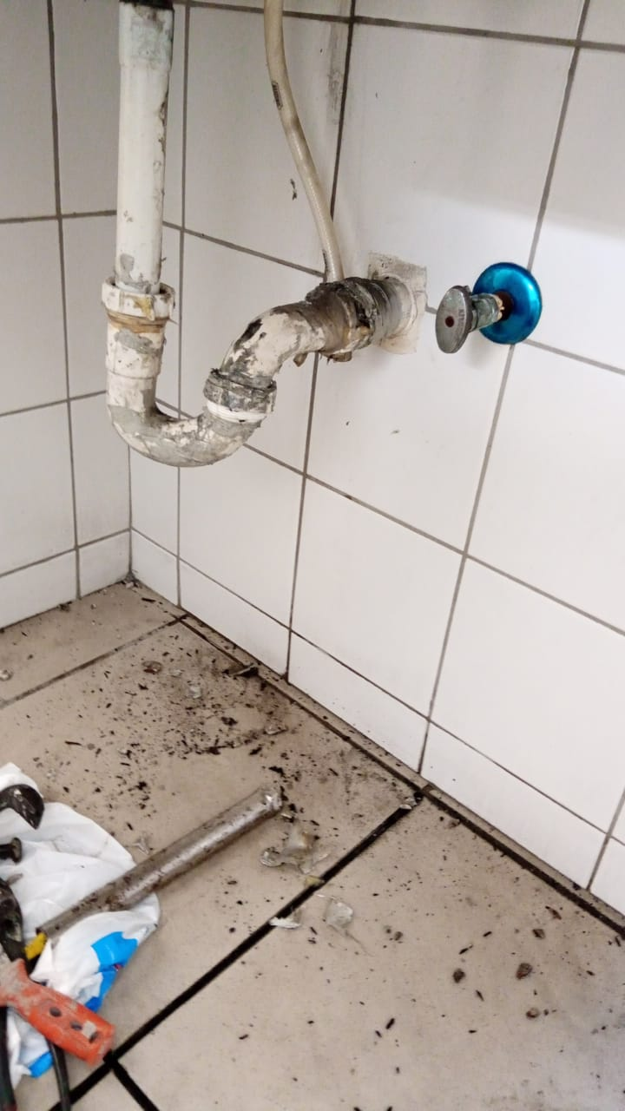
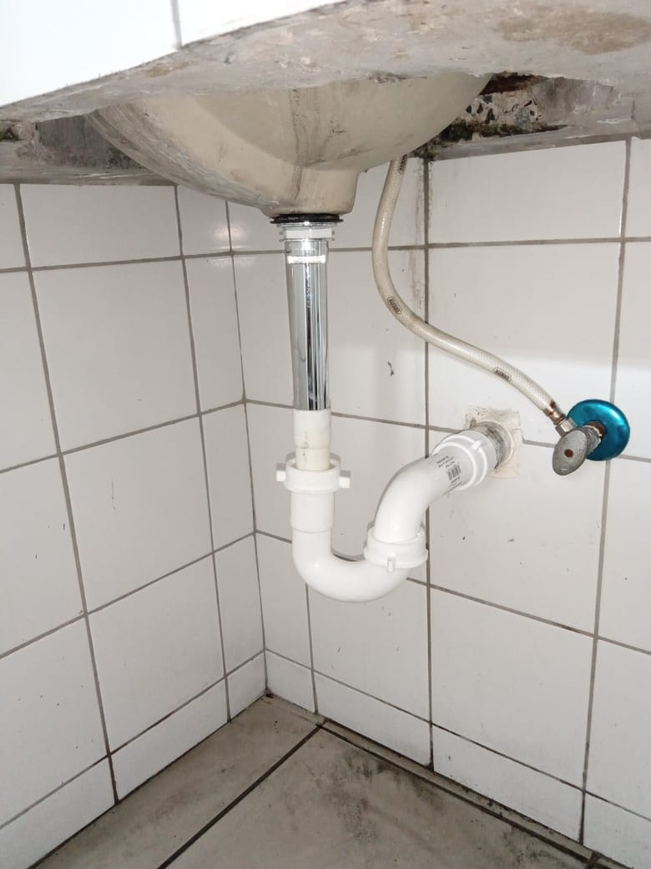
CAMBIO DE SIFÓN DE LAVAMANOS
ANTES
DESPUES

